Slide 1
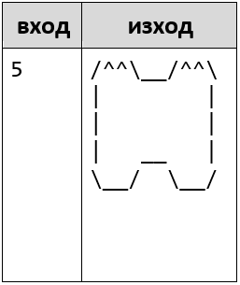
Покрив
Стени
Основи

Slide 2
n - 3 еднакви реда

Slide 3
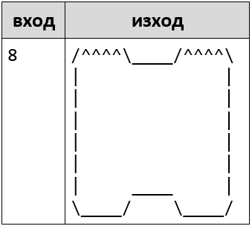
Покрив
Стени
Основи

Slide 4
Стени

Slide 5

n=8
Кула
Кула
Междинен покрив

Slide 6

n=4

Slide 7

n=5
Кула
Кула
Междинен покрив

Slide 8
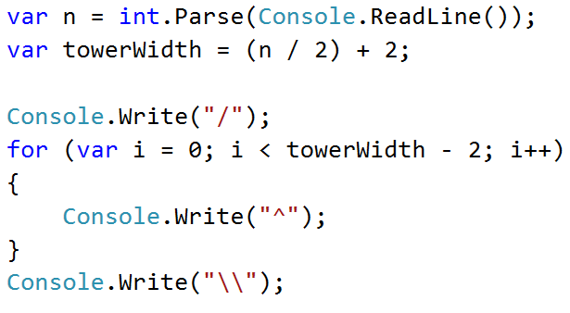
Четене на число от конзолата
Печатане на наклонена наляво черта

Slide 9
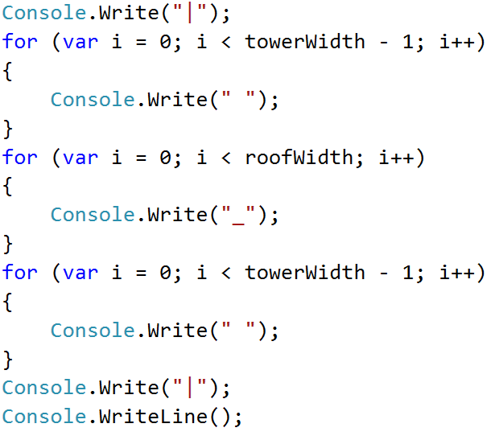
Междинна част

Slide 10
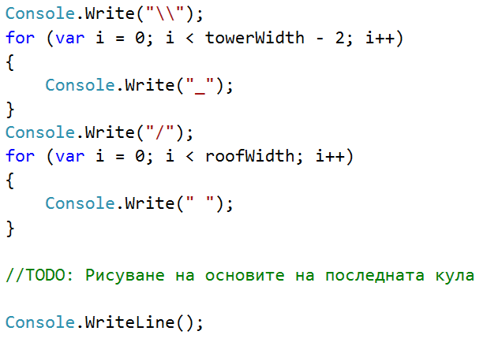

Slide 11
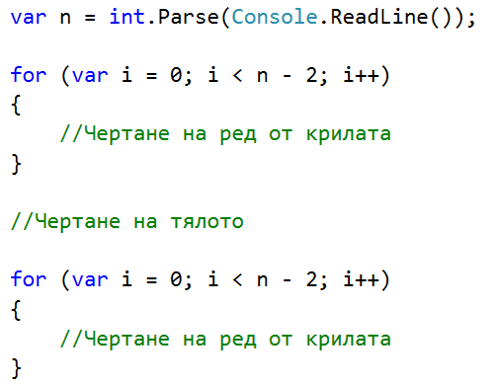
Четене на число от конзолата

Slide 12
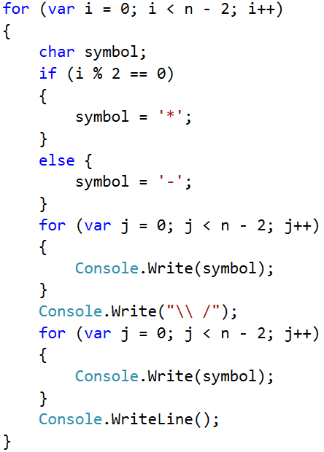
Ако редът е четен, ще рисуваме звезди
Иначе, ще рисуваме тирета
Символи преди средата
Символи след средата

Slide 13
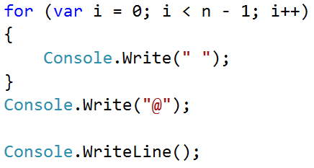
Интервали преди тялото

